Slide 1
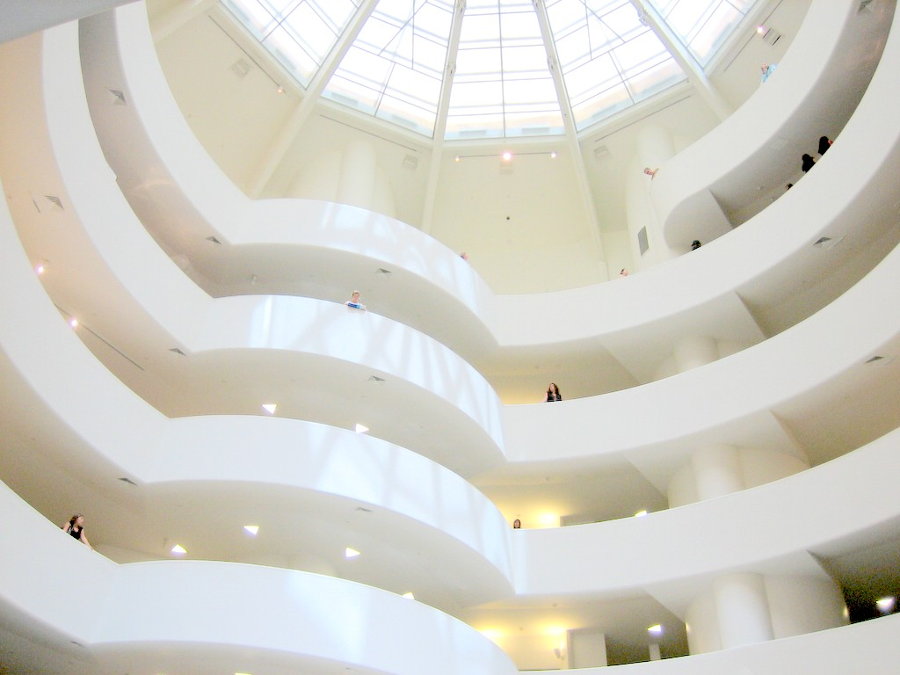
Data Warehouse: модернизм
Музей Соломона Гуггенхайма в Нью-Йорке
новые тенденции в построения хранилищ данных
Александр Сигачёв, 05.02.2015

Slide 2
Самообслуживание
Self-Service BI | IT-centric BI
PowerPivot | OLAP cubes
PowerView | SQL Server Reporting Services
PowerQuery | SQL Server Integration Services
PowerMap | -
SharePoint | -
Mobile PowerBI | -

Slide 3
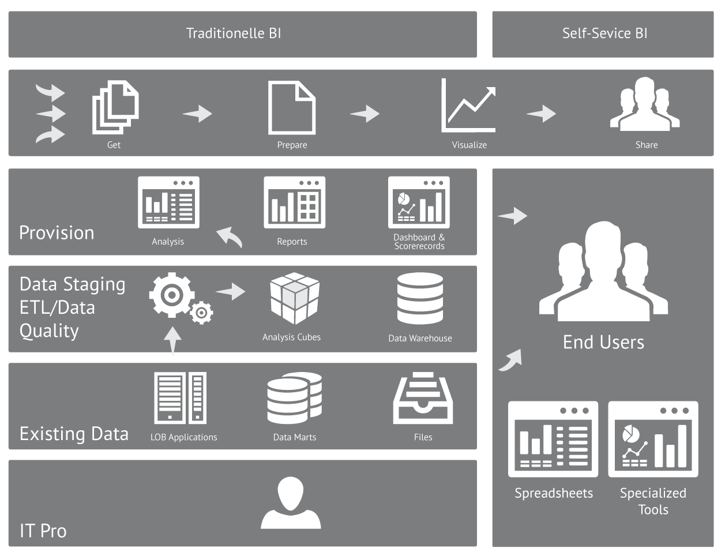

Slide 4
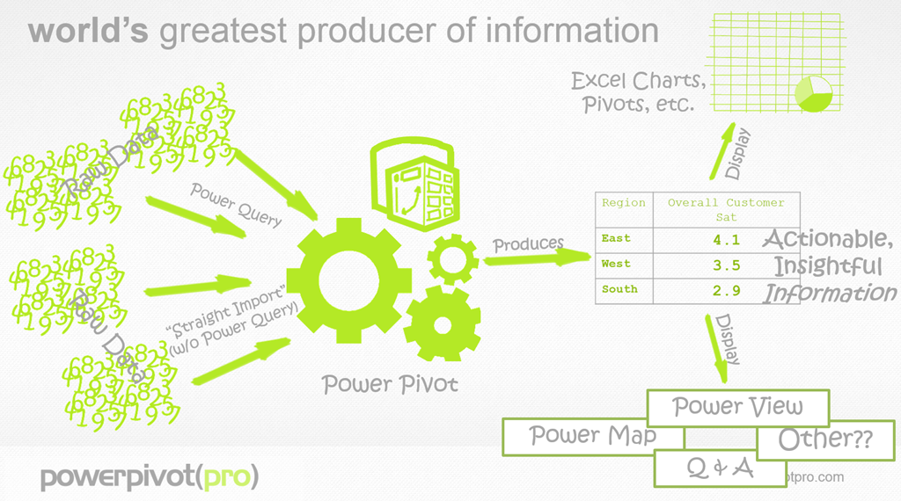
Самообслуживание

Slide 5
Самообслуживание
Проблемы:
Больше креативных пользователей, ниже средний уровень
Отсутствие единой методологии

Slide 6
Обогащение

Slide 7


Slide 8
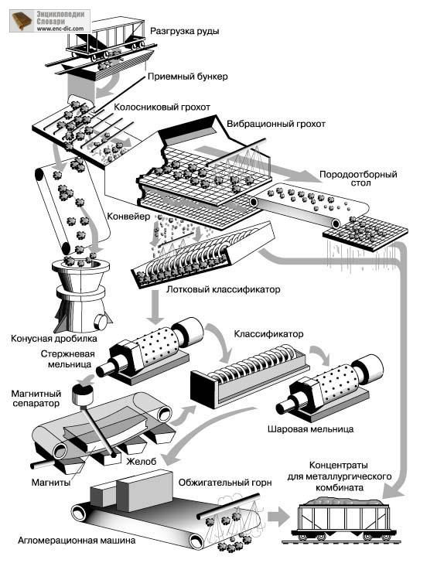

Slide 9
Обогащение данных
Azure Marketplace
статистические данные
сервисы: очистка адресов
ML - поиск аномалий
Из соцсетей

Slide 10

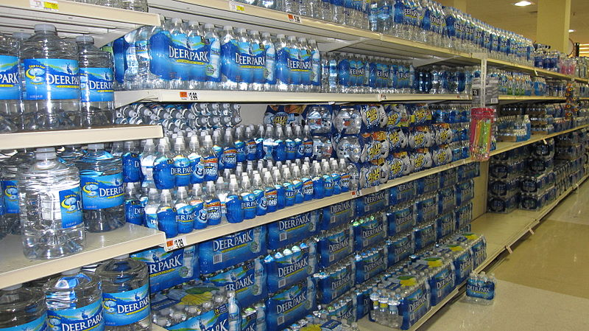
Неструктурированные данные
Водохранилище данных (Data Reservoir or Data Lake)

Slide 11
Неструктурированные данные
Hadoop (HDInsight)
Дешёвый кластер
Distributed File System
SQL-подобный язык запросов (Hive)
Logical data warehouse (LDW)

Slide 12
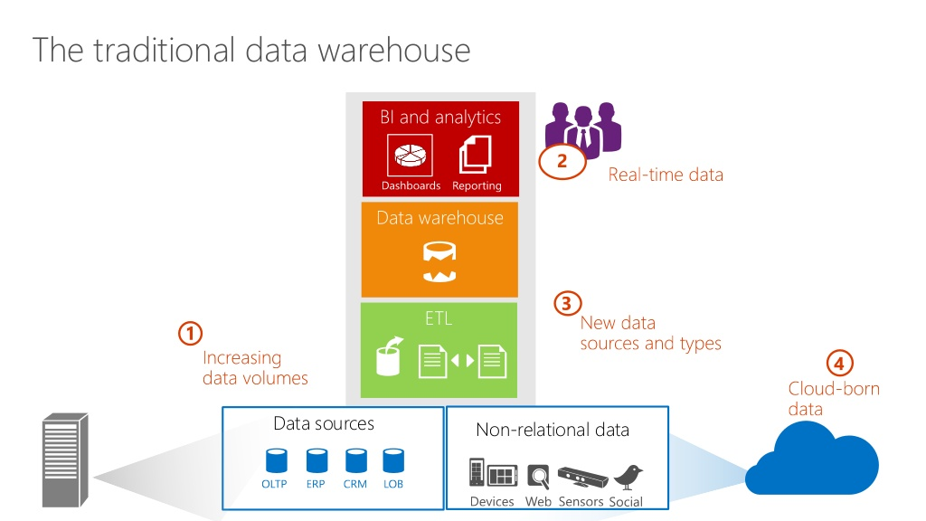

Slide 13
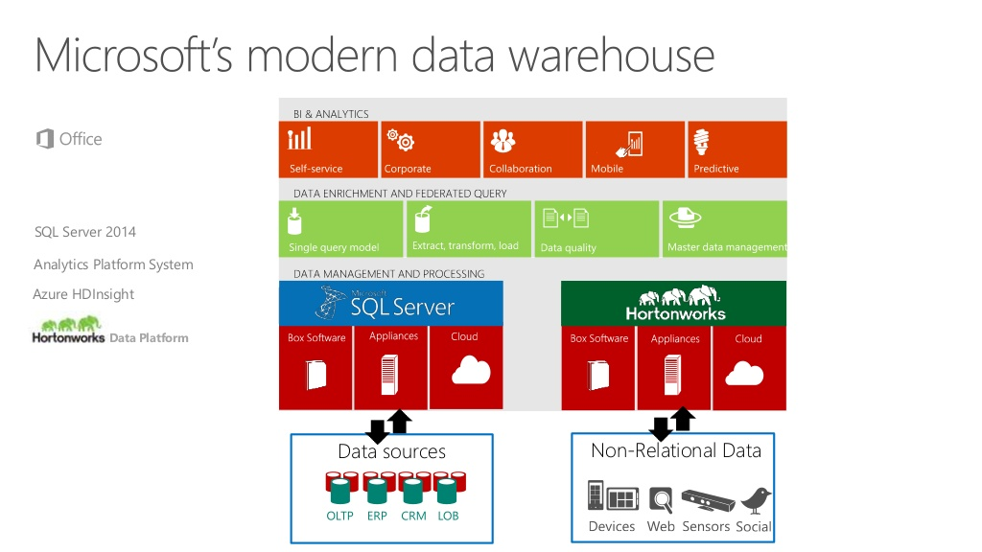

Slide 14
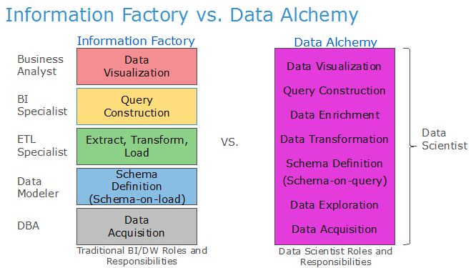
Data Science

Slide 15
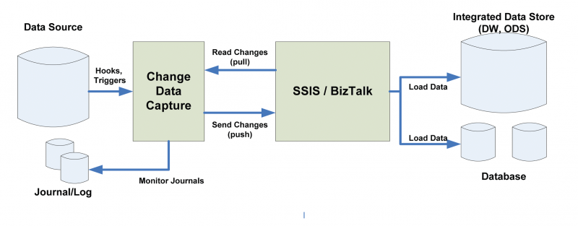
Real time
Change data capture

Slide 16
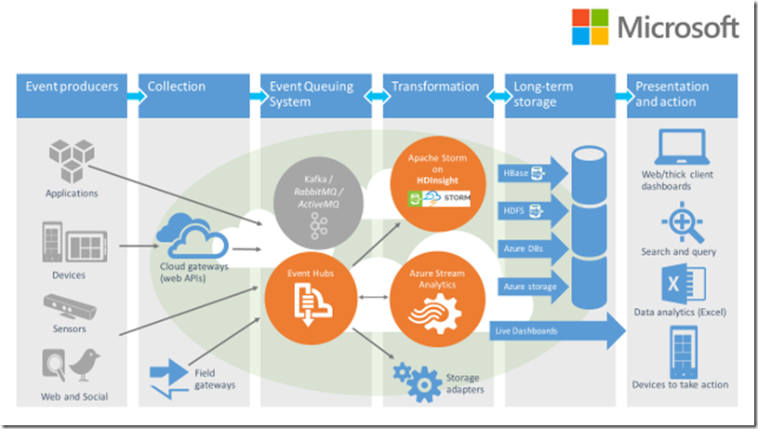
Real time
Stream data processing

Slide 17
Data warehouse appliance
Enterprise Data Warehousing «под ключ»
Microsoft Analytics Platform System (PDW)
Oracle Exadata, Oracle Big Data Appliance
Teradata Active Enterprise Data Warehouse
IBM PureData System
HP AppSystems for Vertica

Slide 18
Columnar + In-Memory
Microsoft PowerBI
Qlik Sense, Qlik View
SAP HANA
In-Memory Columnar Store extension for PostgreSQL

Slide 19
Columnar + High scalability
HP Vertica
Apache Cassandra

Slide 20
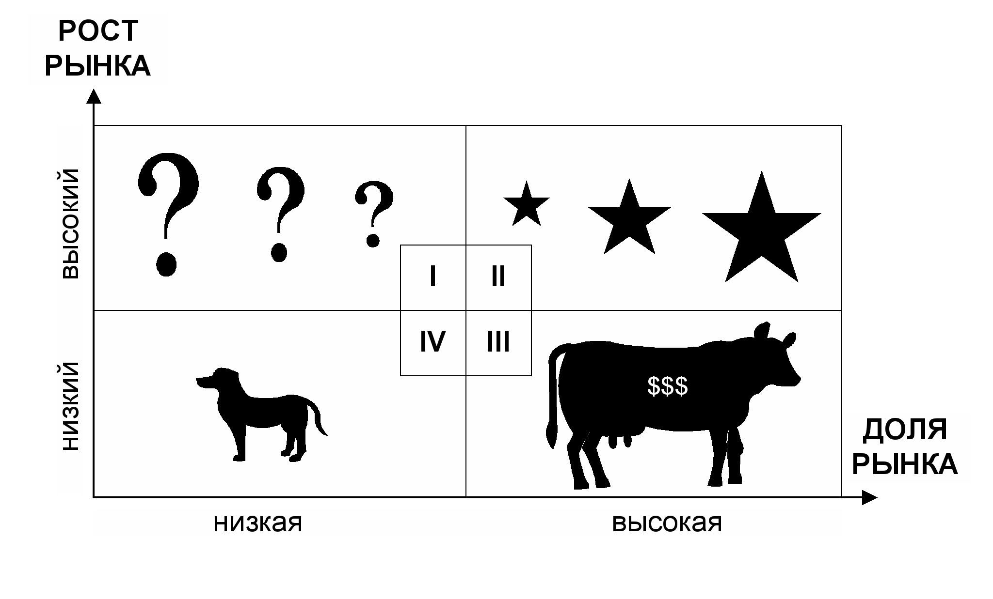
Бостонская матрица

Slide 21
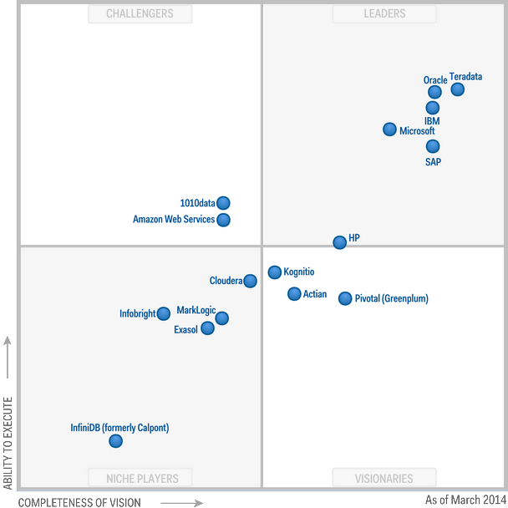
Gartner Magic Quadrant: DWH

Slide 22
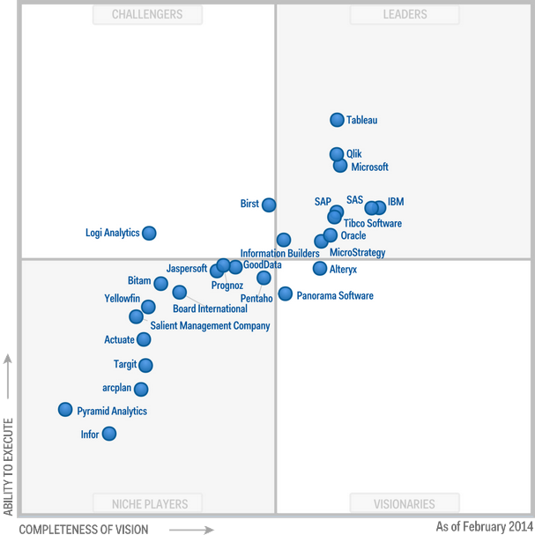
Magic Quadrant: BI

